Slide 1
Вот книжки на столе, а вот – тетрадки, Не хочется играть сегодня в прятки. И недосуг дуть на корабль бумажный – Сегодня у ребят урок уж очень важный

Slide 3
Цель: усвоить орфограмму «Правописание приставок, оканчивающихся на з и с»
Задачи:
Познакомиться с приставками
Выдвинуть гипотезу и доказать её
Сформулировать орфограмму
Построить алгоритм работы с орфограммой
Отработать алгоритм на практике

Slide 4
Подумай!
Расправить
Раздать

Slide 5
Включи логику!
Расставьте шаги алгоритма в нужном порядке.
Определи, с согласной буквы, обозначающей глухой или звонкий звук начинается корень?
Если оканчивается на звонкий согласный [з], то… (закончи).
Выдели в слове приставку.
Если оканчивается на глухой согласный [с], то… (закончи).

Slide 6
Алгоритм
1 Выдели в слове приставку.
2Определи, с согласной буквы, обозначающей глухой или звонкий звук начинается корень?
3 Если начинается с глухого согласного [с], то… (закончи).
4 Если начинается со звонкого согласного [з], то… (закончи).

Slide 7
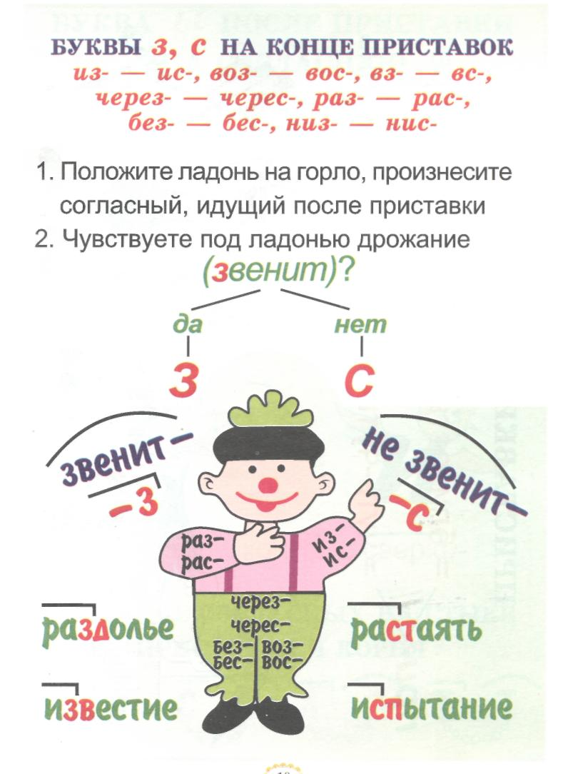

Slide 8
Выбирай!
1. Выпишите из текста слова с приставкой, оканчивающейся на буквы з–с. Обозначьте графически орфограмму.
Друзья, мы бездумно пользуемся бесценным богатством земли – лесом. Вам бесконечно долго жить на этой прекрасной земле.
Защищайте зеленого друга!
2. От данных существительных образуйте однокоренные прилагательные, включив их в состав словосочетаний. Обозначьте графически орфограмму.
Без заботы, без края, без цели.
3.Приставки спрятались. Найдите в словах приставки, оканчивающиеся на буквы з–с.
Обозначьте графически орфограмму.
Неисчерпаемый, происшествие, водоразборный,
произрастание.

Slide 9
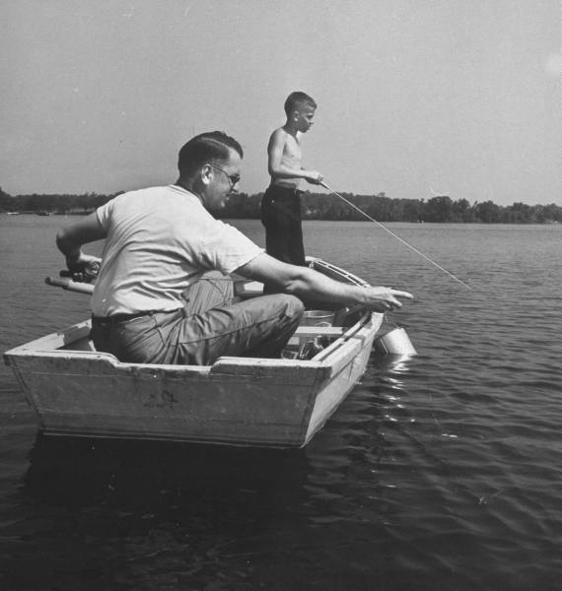

Slide 10
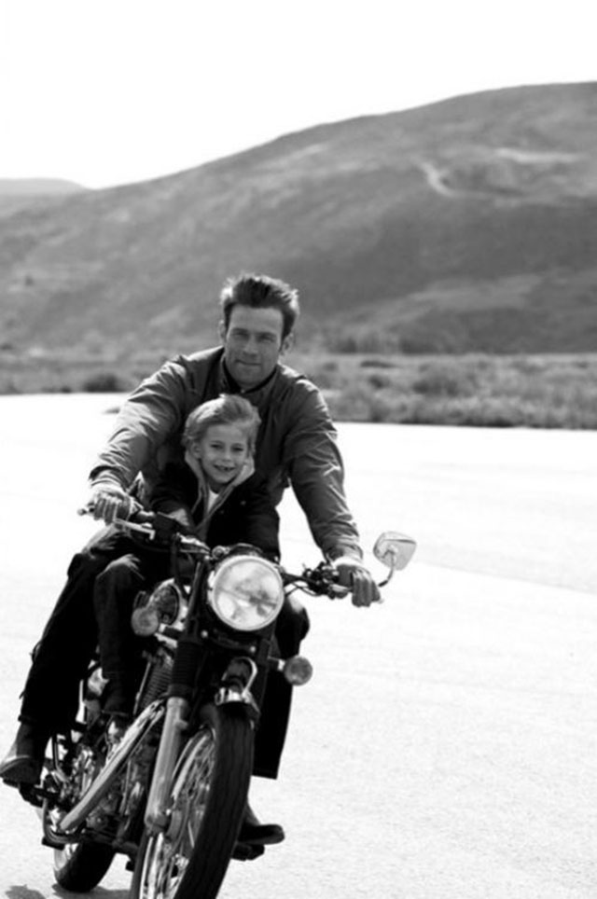

Slide 11
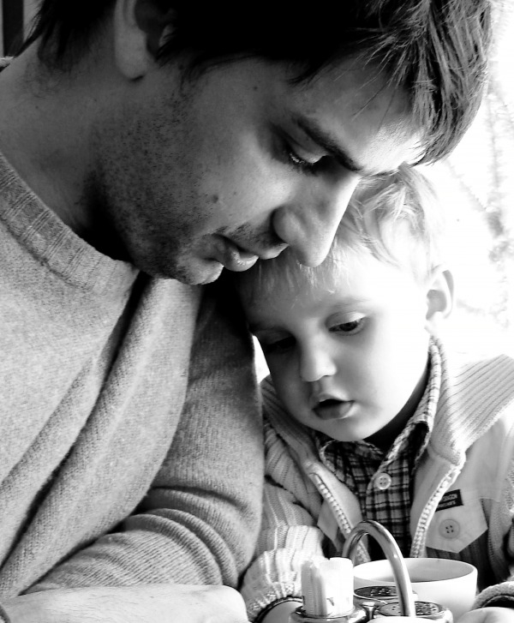

Slide 12
Составь текст
.
Вечером Генка с нетерпением ждал возвращения отца.
Ему многое хотелось рассказать…
Отец поднимался всегда не спеша, словно раздумывал, идти ему или нет.
Он сразу узнавал его шаги.
Генка бежал открывать отцу дверь.
«Здравствуй, малыш», – слышалось в коридоре.

Slide 13
Какая цель стояла перед нами на уроке?
Достигли мы её?
Что было интересным?
В чём затруднился?
Что нового открыл для себя?
Над чем ещё нужно поработать?
За что могу похвалить себя?

Slide 14
Спасибо за внимание!

